Slide 1
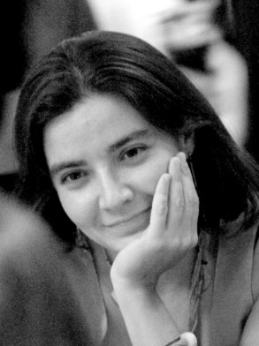
Principi di psicoterapia transculturale
Dr. Eleonora Riva, PhD
eleonora.riva75@gmail.com
www.eleonorariva.com
Asst Valleolona

Slide 2
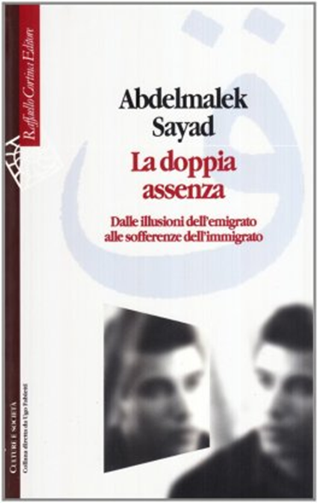
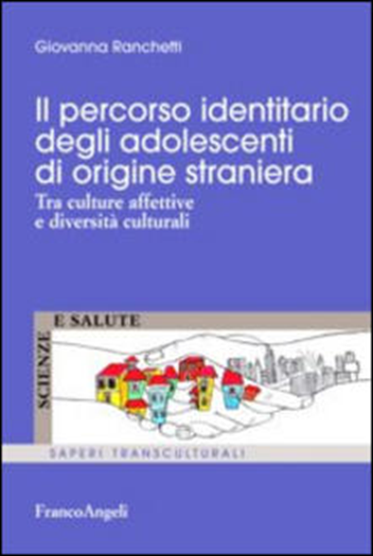
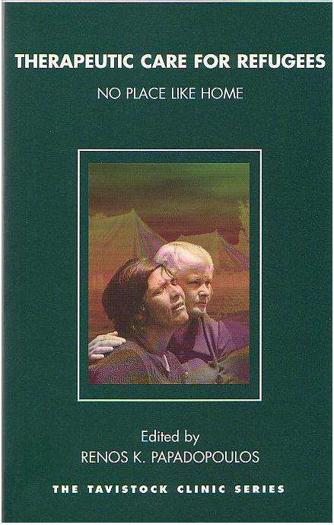


Slide 3
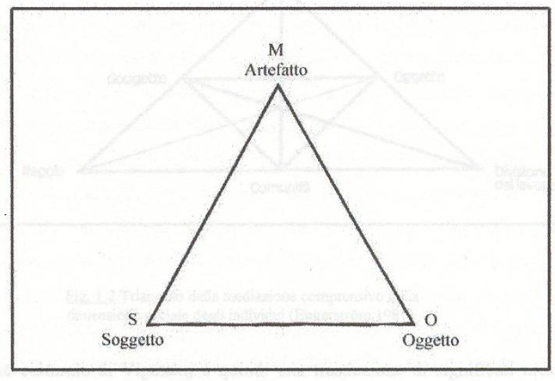
ARTEFATTO CULTURALE
Fig. 1.1: Il triangolo standard della mediazione semantico-culturale (Vygotskij 1934)

Slide 4
Artefatti e mediazione culturale (1/2)
Artefatto: tutto ciò che non è presente in natura ed è costruito dall’uomo
Contiene e veicola i significati; Dawkins (cfr p.evoluzionistica): memi:
  Geni e memi: replicatori di informazione:
  Fedeltà di copiatura
  Fecondità
  Longevità
  Memi veicoli e memi replicatori (doppia funzione)

Slide 5
Artefatti e mediazione culturale (2/2)
Artefatto: tutto ciò che non è presente in natura ed è costruito dall’uomo
Necessità dell’investimento di energia psichica degli individui per mantenersi ed evolversi (Doppio statuto):
  entropia vs neghentropia
Permette agli individui di inserirsi in una rete coerente di significazione per comprendere gli eventi quotidiani
L’utilizzo quotidiano permette la riproduzione della cultura
L’evoluzione individuale creativa può modificarne l’uso ed il significato e quindi produrre cambiamento culturale

Slide 6
Le funzioni della mediazione culturale
Comunicazione
Empatia
Rappresentazione identitaria
Compartecipazione del gruppo etnico
Disambiguazione
Emersione contenuti simbolici
Confronto della pratiche
Diminuzione violenza strutturale
Maggiore centratura sulle pratiche e differenze culturali
Triangolazione della comunicazione
Diminuzione del divario di potere
Aumento della comprensione
Aumento delle opportunità dialogiche
Confronto dei modelli concettuali e valoriali sottesi al comportamento

Slide 7
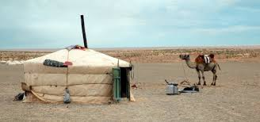

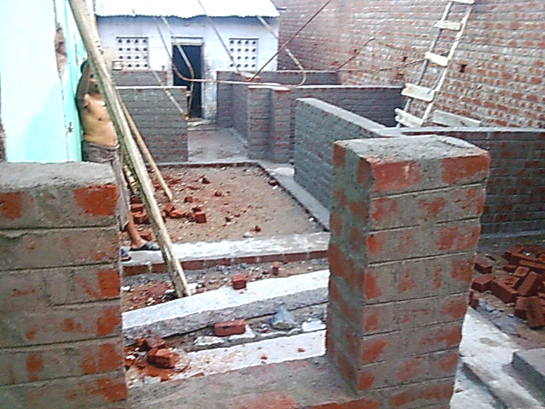
Artefatto, casa, identità
(Vigotskij, 1934, cole, 1996, Inghilleri, 2009; Papadopolus)
Dr. Eleonora Riva - Università degli Studi - Fondazione Cecchini Pace
7
Notes:
7

Slide 8
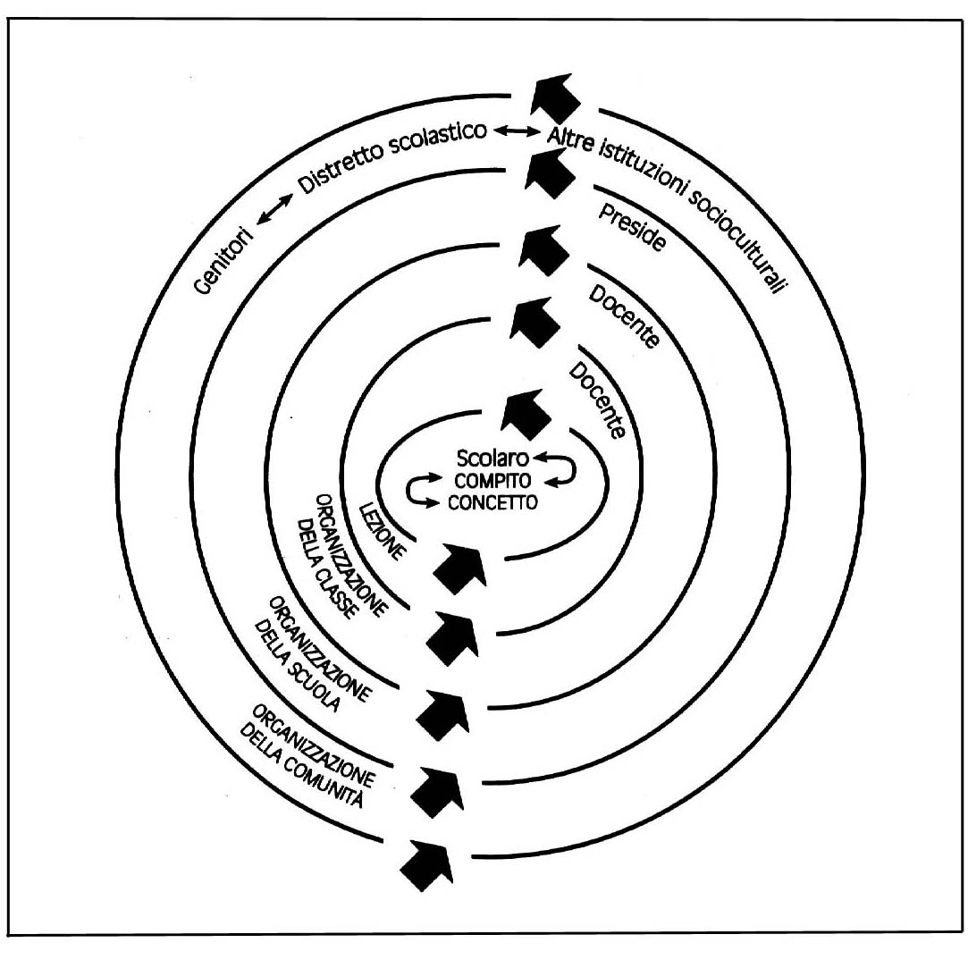
IL CONTESTO CULTURALE (M. Cole)
La cultura non esiste separata dalle situazioni concrete
Contesto:
  Definisce luoghi, tempi, oggetti e attori
  Fornisce gli strumenti interpretativi per gli attori sociali che li usano secondo i propri schemi cult.
  Attore culturalmente competente (liv.comunicativo)

Slide 9
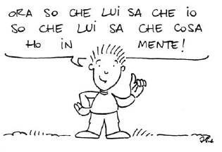


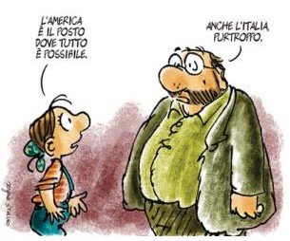
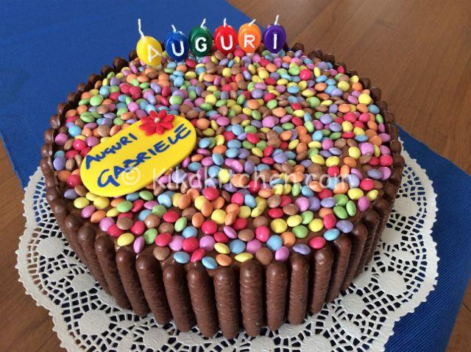
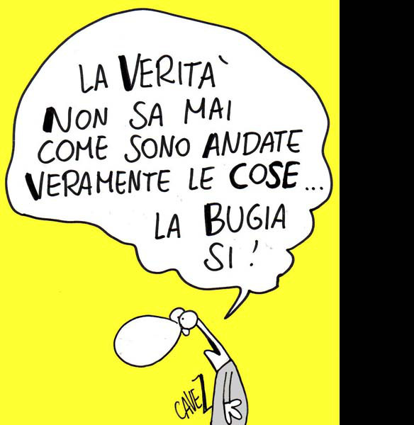

Teorie della mente
&
Teorie della cultura(Bruner)

Slide 10
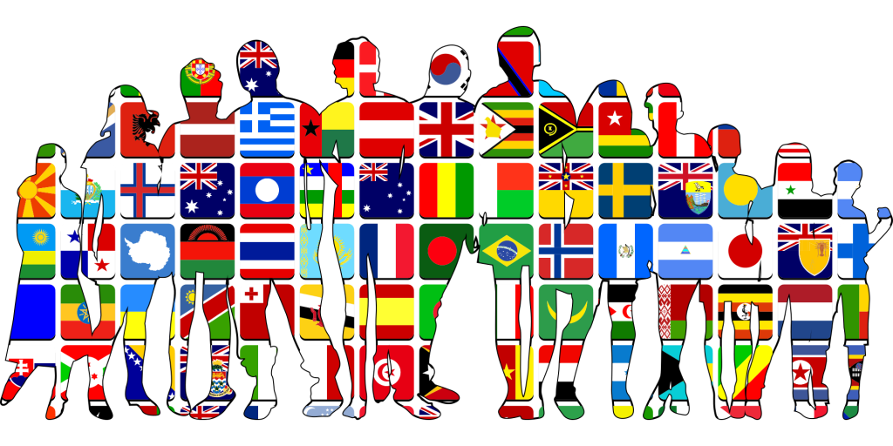

BIAS NELLA COMUNICAZIONE CULTURALE
Differente costrutto semantico
Differenza ruoli/intenzioni
Incompleta traducibilità del costrutto
Mancanza di pertinenza – non condivisione del significato
Non adeguatezza della CNV

Slide 11
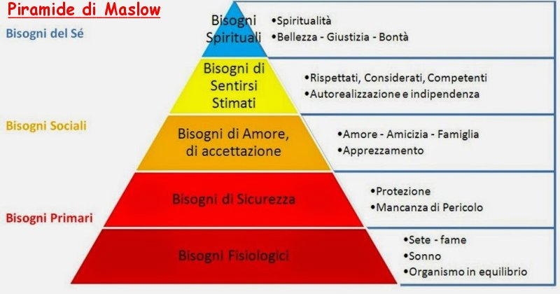
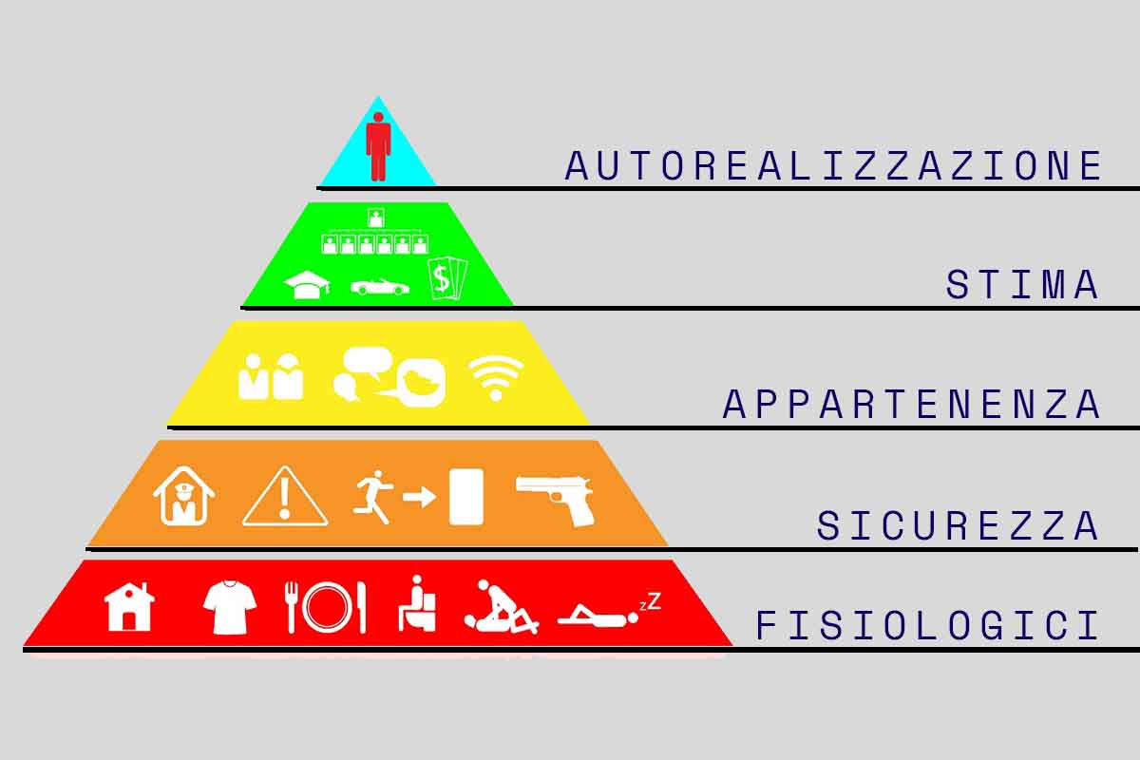
LA PRIAMIDE DEI BISOGNI UMANI

Slide 12
Mondi possibili
Cultura
Rete di significati
Esperienza
Competenze pratiche
Risorse sociali
Rete familiare
Psiche
Competenze cognitive
Rete connazionali
Rete sociale territorio (formale e informale)
Competenze emotive
Motivazione
Capacità progettuale
Sogni
Desideri
Interpretazioni
Prospettive e obiettivi
Identità
Strumenti di significazione per l’interpretazione
Problem solving
Strumenti per l’interpretazione
Idee
Traumi e preoccupazioni
Resilienza
Appartenenze

Slide 13
Violenza Strutturale
(Farmer, 2001)
Structural violence refers to systematic ways in which social structures harm or otherwise disadvantage individuals. Structural violence is subtle, often invisible, and often has no one specific person who can (or will) be held responsible (in contrast to behavioral violence).
“Structural violence is one way of describing social arrangements that put individuals and populations in harm’s way… The arrangements are structural because they are embedded in the political and economic organization of our social world; they are violent because they cause injury to people … neither culture nor pure individual will is at fault; rather, historically given (and often economically driven) processes and forces conspire to constrain individual agency. Structural violence is visited upon all those whose social status denies them access to the fruits of scientific and social progress.”

Slide 14
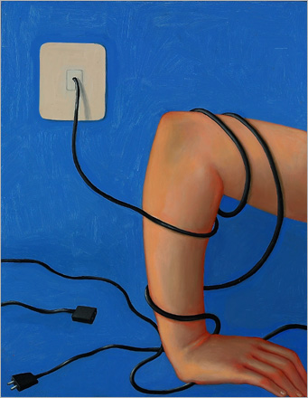
VIOLENZA STRUTTURALE
(Farmer – Quaranta, 2006)
La distribuzione della sofferenza: cultura, storia, economia politica
< Accesso alle risorse => < salute fisica, psichica e sociale
Potere: Dominanti versus dominati
Convergenza simultanea di più assi psico-sociali e storici non favorenti
ASSI PRINCIPALI DI VIOLENZA STRUTT:
Potere e genere
Potere e differenza etnico-culturale
Immigrazione e asilo (diritti civili)
Orientamento sessuale
Povertà (<>)
> esposizione alla
violazione dei diritti

Slide 15
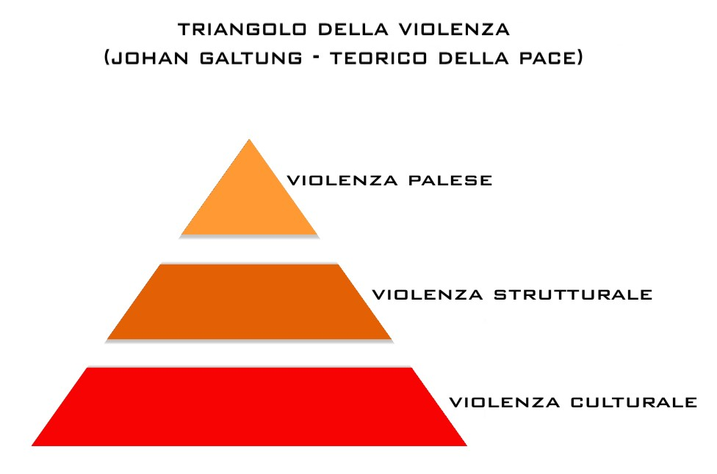
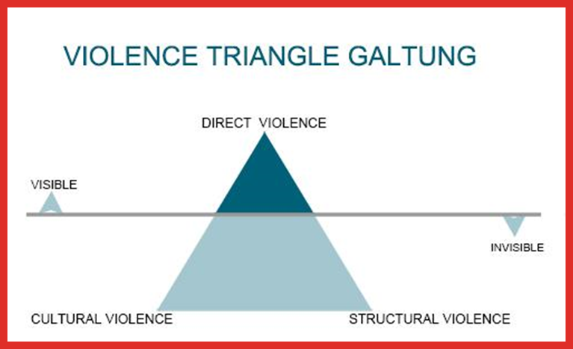
Violenza Culturale
(Galtung, 1990)
"Cultural violence" refers to aspects of a culture that can be used to justify or legitimize direct or structural violence, and may be exemplified by religion and ideology, language and art, empirical science and formal science.

Slide 16
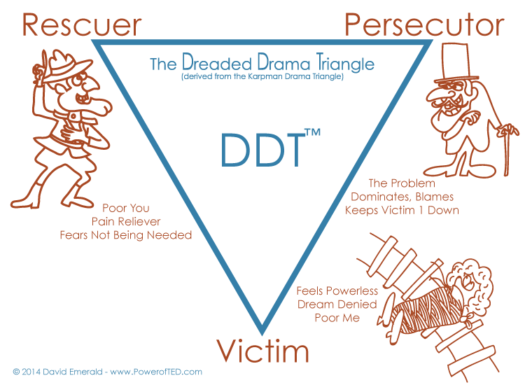
Victrim Triangle & Violenza strutturale

Slide 17

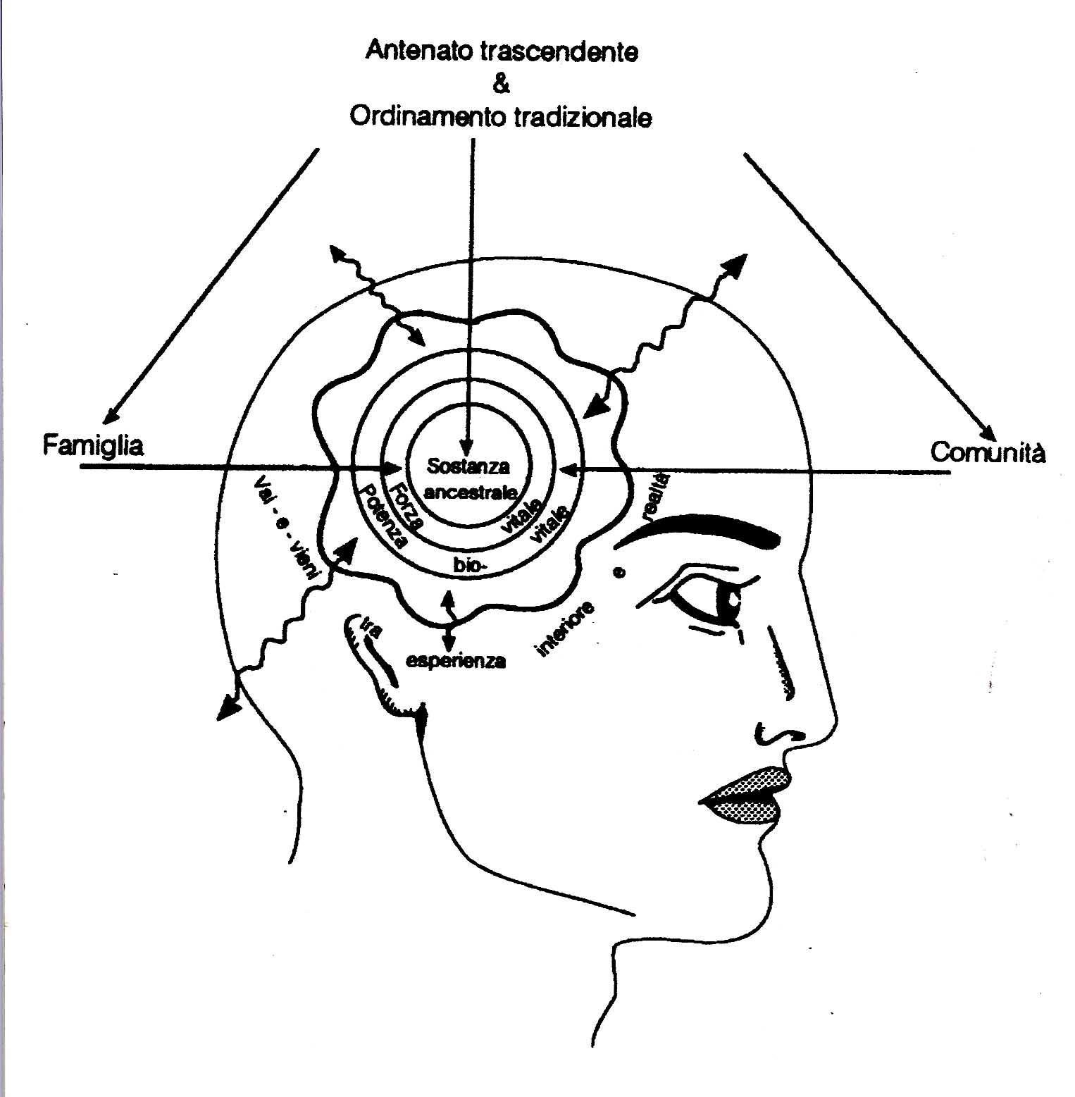
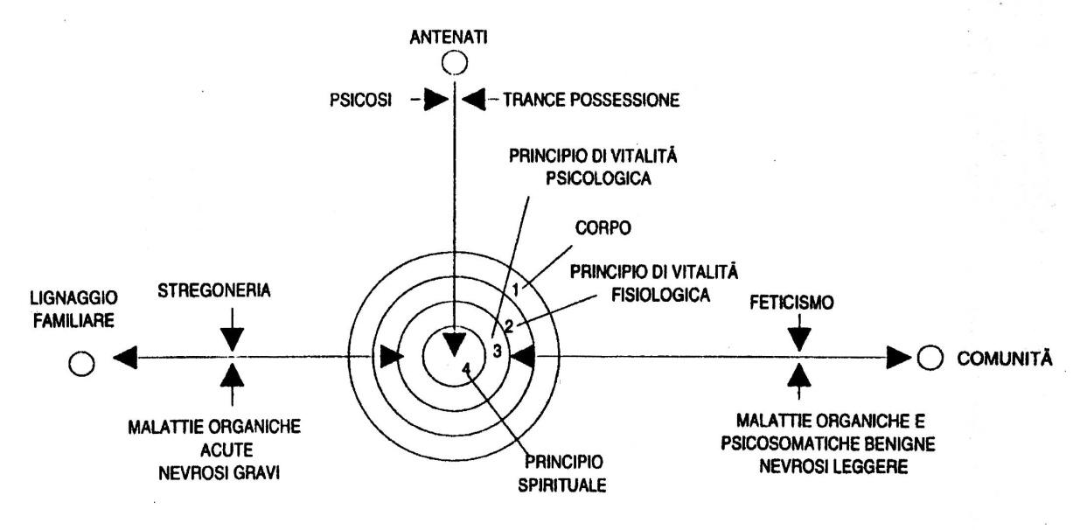
Io culturale
(Sow, 1970, Terranova Cecchini, 1991, Berry et al., 1992)

Slide 18
Io culturale
(Sow, 1970, Terranova Cecchini, 1991, Berry et al., 1992)

Slide 19
Io culturale
(Sow, 1970, Terranova Cecchini, 1991, Berry et al., 1992)

Slide 20
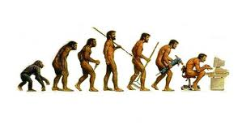
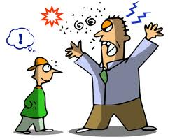

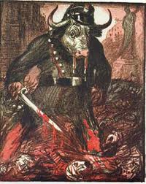
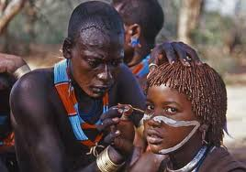
Tullio Altan e le 5 unità fondamentali dell’etnicità
(ethnos)
  Genos
  Logos
  Topos
  Epos
  Ethos

Slide 21
Modelli di adattamento nell’incontro tra culture

Slide 22
MODELLO BI-ASSIALE
DELL’ADATTAMENTO (1/2)
(BERRY ET AL., 1992)
ALTA |
|
| Assimilazione Integrazione
|
Nuova |
Cultura |
d’Inserimento
|
|
| Marginalizzazione Separazione
|
|
__________________|_____________________________________________________
|
BASSA Propria Cultura d’Origine ALTA
|
(Berry et al., 1992)

Slide 23
MODELLO BI-ASSIALE
DELL’ADATTAMENTO (2/2)
Precontatto
Contatto
Conflitto
Crisi
Adattamento

Slide 24
MODELLO DELL’ADATTAMENTO DI BOHURIS (1997)
Atteggiamenti di integrazione degli immigrati
Orientamenti di integrazione della società ospitante
Politiche di integrazioni dello stato
Possibili modalità relazionali

Slide 25
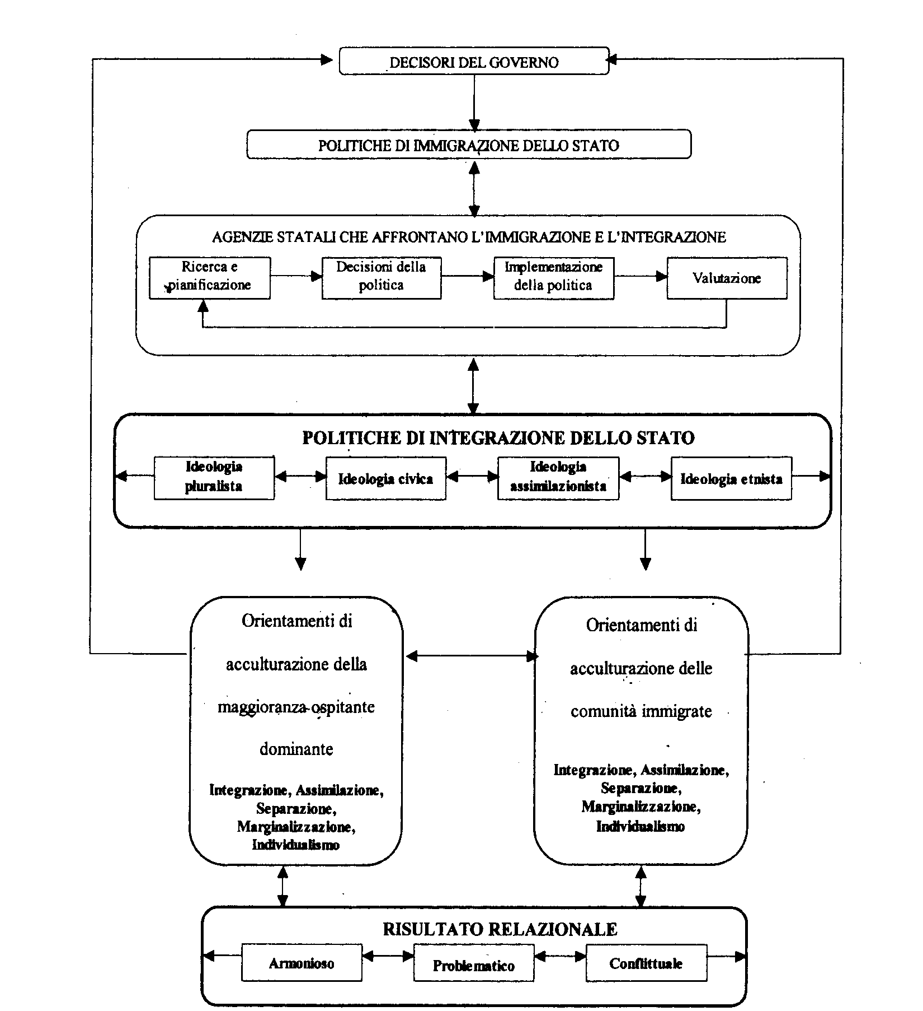

Slide 26
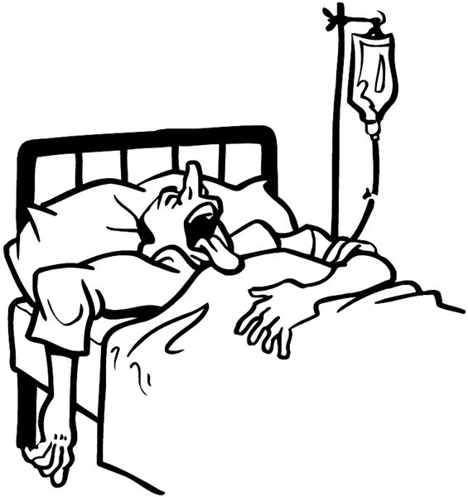
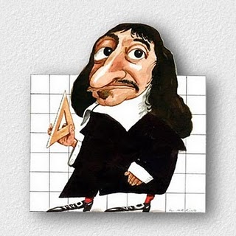
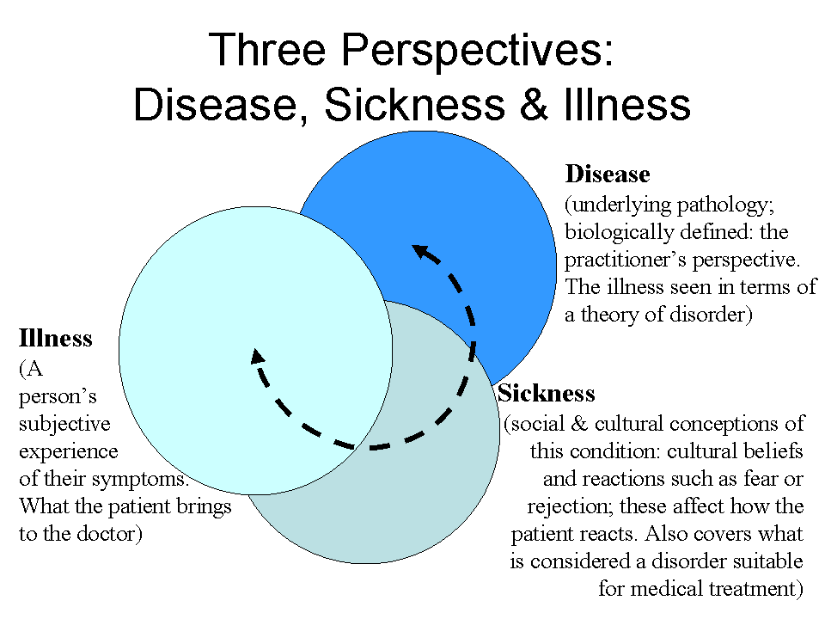
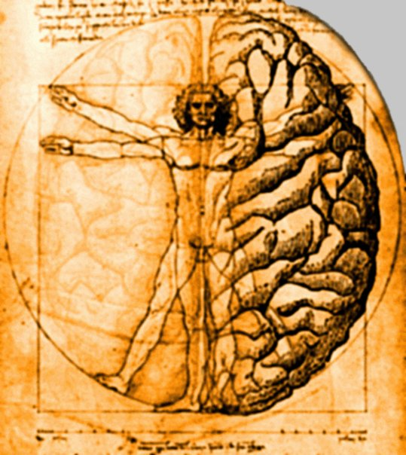
Antropologia medica kLEINMANN
DUALISMO CARTESIANO
Disease
Illness
Sickness

Slide 27

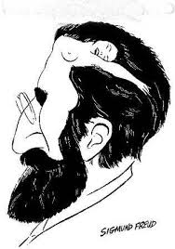
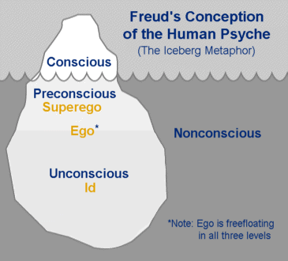
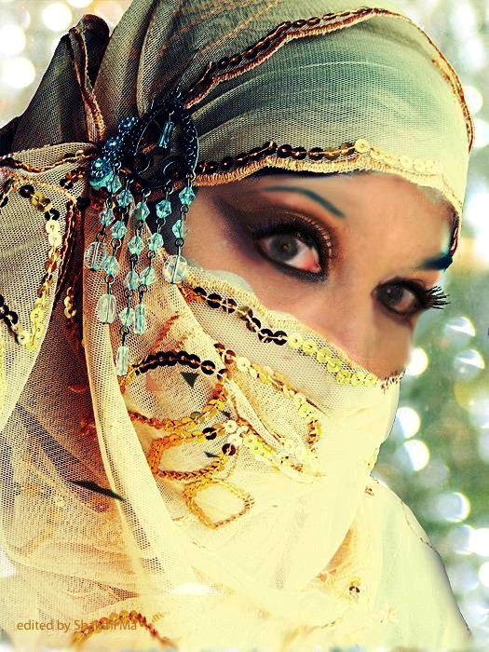
TRANSFERT CONTROTRANSFERT E CULTURA

Slide 28

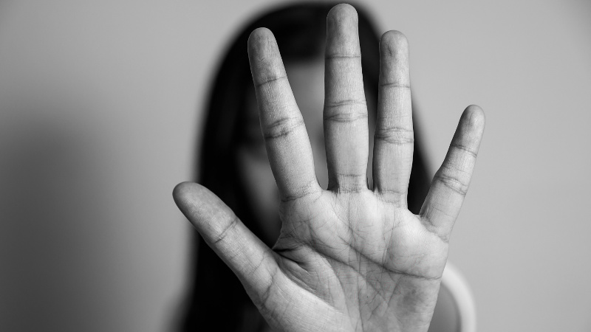
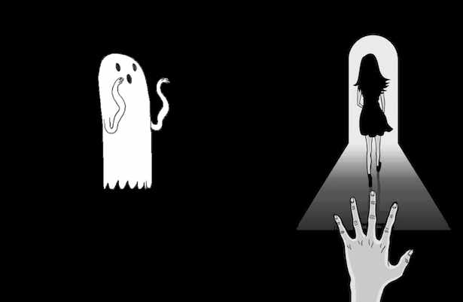
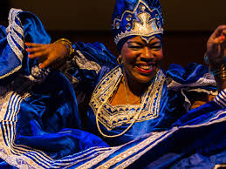
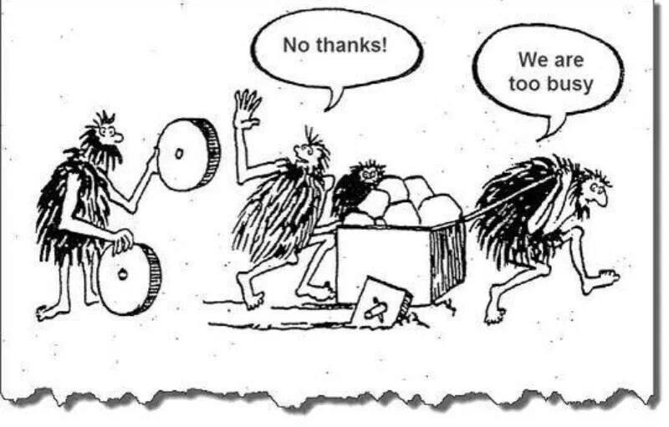
La resistenza culturale
Reidd 1999

Slide 29

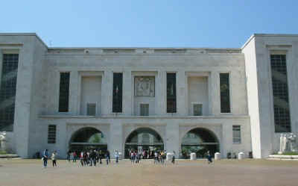

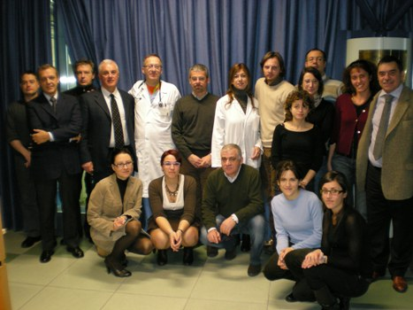
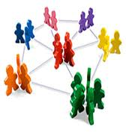
Garanti metapsichici e metasociali
(kaes, 2007)

Slide 30
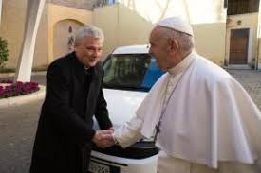
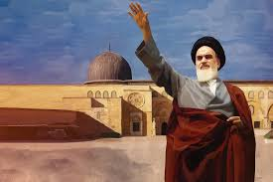

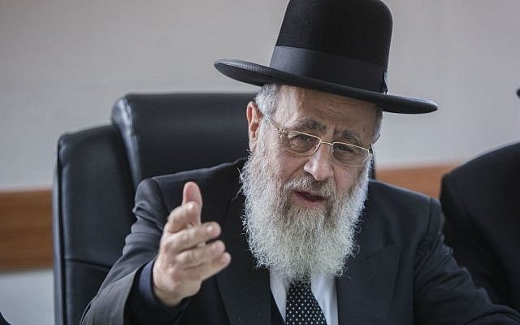
religione: tra artefatto e garante
30
Notes:
30

Slide 31
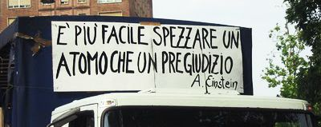
PREGIUDIZI e STEROETIPI
Pregiudizio è un fallimento della nostra capacità di conoscere il mondo: bias dovuto alle euristiche
Tendenza a vedere in modo sfavorevole outgroup
Atteggiamento: 3 componenti:
  Cognitiva => stereotipo
  Emotiva (+ vs -)
  Comportamentale => discriminazione

Slide 32
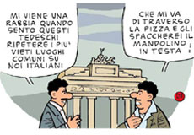
PREGIUDIZIO (pdv COGNITIVO)
Categorizzazione diminuisce liv. Complessità
Processo euristico (< risorse cognitive, tempo)
Gruppo/categoria sociale => omogeneizzazione
Funzionalità del processo di categorizzazione (filtro per esperienza) determina rigidità dello stereotipo e resit. al camb.
Profezia che si autoavvera

Slide 33
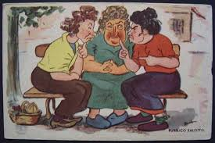
PREGIUDIZIO (pdv SOCIO-
COSTRUZIONISTA)
P & S sono prodotto di una pratica discorsiva, situata culturalmente , radicata nel rapporto interpersonale, codificata in modelli culturali e specifiche forme linguistico-discorsive (non è proc. Individuale)
Ruolo fondante del linguaggio nella strutturazione dei processi psicologici & delle relazioni sociali:
Elogio del pettegolezzo
(Mantovani)
Definisce la propria posizione
in un sistema di relazioni
ideologicamente connotato

Slide 34
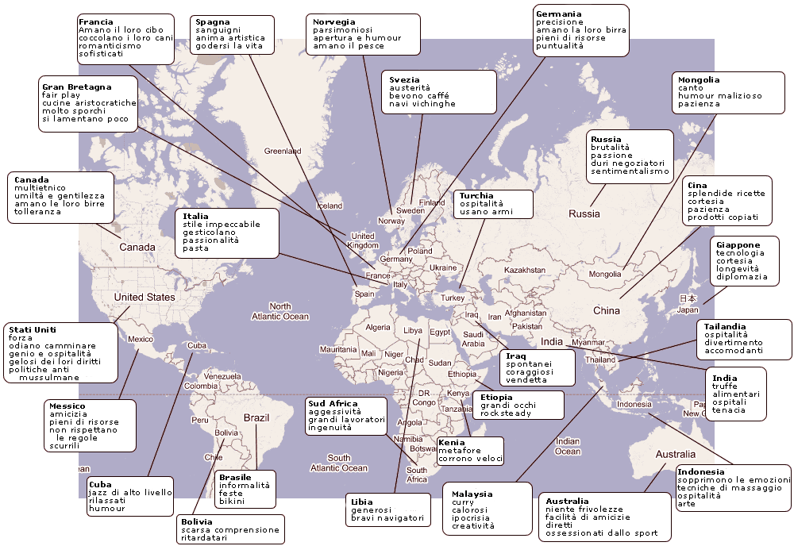
Pregiudizio => distanza tra proprio mondo e modelli altrui

Slide 35

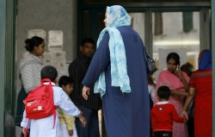
VISIBILITA’ DEL PREGIUDIZIO
P. Manifesto: esprime ostilità diretta
P. Latente: esprime ostilità in forme compatibili con convivenza civile => linguaggio e pratiche discorsive

Slide 36
BIBLIOGRAFIA
Ben Jelloun, T. (1977), Ospitalità Francese (trad. It. 2005)
Ben Jelloun, T. (1977), L’estrema solitudine (trad Italiana 1999)
Bourhis R.Y. (2007), “Il modello di acculturazione interattiva e gli orientamenti della comunità ospitante nei confronti degli immigrati: una rassegna di recenti studi empirici.” – In Brown R., Capozza D., Licciardello O. (a cura di), Immigrazione, acculturazione, modalità di contatto,
BRUNER, J.S. (1990), La ricerca del significato. Per una psicologia culturale. Tr. it. Bollati Boringhieri, Torino 1992.
Castiglioni M., Riva E., Inghilleri P. (eds.) (2010), Dispositivi transculturali per la cura degli adolescenti: un modello di intervento, Franco Angeli, Milano
cASTIGLIONI m.e., dEL rIO g., Servida A. (2018), CULTURE CHE CURANO. Materiali e contributi per una psicoterapia transculturale, Borla editore.
DEVEREUX,G. (1973),Saggi di etnopschiatria generale.Tr. it. Armando, Roma 2007.
D’ippolito, E. (ed. ) (2015), Ibrahima Sow: L’io culturale. Dall’etnopsichiatria alla transcultura. Armando Editore, Roma.
FARMER, P. (2006), “Sofferenza e violenza strutturale: diritti sociali ed economici nell’era globale”. In AA.VV. (a cura di), Annuario di Antropologia, vol. 8: Sofferenza sociale.Meltemi, Roma.
INGHILLERI P. (2009) (a cura di), Psicologia culturale, Raffaello Cortina, Milano.
Inghilleri P., Castiglioni M. (2012), Capire e curare gli adolescenti. Nuove forme di clinica Transculturale., Guerini e Associati, Milano.
Ranchetti G. IL PERCORSO IDENTITARIO DEGLI ADOLESCENTI DI ORIGINE STRANIERA, Franco Angeli, Milano
Sayed, A. (2002) La DOPPIA ASSENZA, Raffaello cortina editore
QUARANTA, I. (a cura di), Antropologia medica. Raffaello Cortina, Milano2006,
Rainisio N., Riva E. (2015), “Dare asilo attraverso la casa? Verso un modello Housing First per rifugiati e richiedenti Asilo” – In: Marchetti C. (Ed.), Cercare rifugio in Italia: Accoglienze, Transiti, Barriere. Raffaello Cortina, Milano

Slide 37
BIBLIOGRAFIA
NATHAN,T. (1993), Principi di etnopsicoanalisi.Tr. it. Bollati Boringhieri, Torino 1996.
NGUYEN,V.K. (2006), “Attivismo, farmaci antiretrovirali e riplasmazione del sé come forme di cittadinanza biopolitica”. In AA.VV.(a cura di), Annuario di Antropologia,vol. 8:Sofferenza sociale.Meltemi, Roma, pp. 71-92
OBERG,K. (1960), “Cultural shock: Adjustment to new cultural environments”. In Practical Anthropology,7, pp. 177-182.
TSENG,W.S. (2001), Handbook of Cultural Psychiatry.Academic Press, San Diego, CA.
TSENG, W.S. (2006), “From peculiar psychiatric disorders through culture-bound syndromes to culture-related speciﬁc syndromes”. In Transcultural Psychiatry, 4,4, pp. 554-576.
TSENG,W.S., STRELTZER,J. (2004) (a cura di), Cultural Competence in Clinical Psychiatry.American Psychiatry Publishing, Arlington, VA.
Good, B.-J. (2006), Narrare la malattia. Lo sguardo antropologico sul rapporto medico-paziente, Einaudi.
Quaranta I., Sofferenza Sociale, ROMA, Meltemi, 2006, pp. 176
BENEDUCE, R. (2007), Etnopsichiatria. Sofferenza mentale e alterità tra Storia, dominio e cultura. Carocci, Roma.
BENHABIB, S. (2004), I diritti degli altri. Stranieri, residenti, cittadini. Tr. it. Raffaello Cortina, Milano 2006.
Riva E. (2011), “Inter-religious and inter-cultural families in Italy : an analysis of North African-Italian marriages.” Journal of Muslim Mental Health.
Ranchetti G. (2015), il percorso identitario degli adolescent di origine straniera, Franco Angeli, Milano
Tullio-Altan, C. (1995), Ethnos e Civiltà. Feltrinelli, Milano.
Papadopoluos Renos. No Place like Home
T.Ben Jelloun La Plus Haute des solitudes. Misère affective et sexuelle d'émigrés nord-africains, 1977; trad. Vittorio Cosentino, L'estrema solitudine, 1988
Quaranta I., Sofferenza Sociale, ROMA, Meltemi, 2006, pp. 176

Slide 38
IL TRAUMA E IL DISTURBO POST TRAUMATICO
Associazione Lachesi - Como
Associazione Integra-azione - Milano
Dr. Eleonora Riva, PhD
eleonora.riva75@gmail.com
www.eleonorariva.com
Gruppo Relazioni Transculturali, Milano

Slide 39
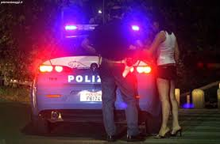
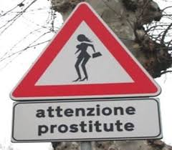



EVENTO TRAUMATICO

Slide 40


TRAUMA
‘At least two occasions are required to complete a trauma. It is not the original event that is traumatic but those residues that were never able to be assimilated and instead survive untranslated in the unconscious. In retrospect, …, a Subsequent reminiscence becomes a linkto the repressed, and through that, the trauma is completed. This is the return of the repressed, and ‘Nachträglichkeit’ signifies the moment when the two occasions become associated’ Künstlicher (1994, p. 104)
Trauma: Not the direct and causal effect of the event itself but the coupling of the event with a subsequent and retrospective Meaning-Attribution Process.

Slide 41

medicalizzazione…
I rischi di una visione trauma-centered
Definizione dell’altro da sé in termini di patologia
Riduzione della complessità psichica ad una causa univoca e organica
Riduzione delle problematiche psico-sociali: la relazione diventa cura
Asimmetria di potere sano-malato
Scarsa attenzione per gli aspetti trasformativi delle crisi

Slide 42




RISPOSTA AGLI EVENTI TRAUMATICi
PTSD
Reazione psicologica di stress
Ordinaria reazione di sofferenza umana
Resilienza
Sviluppo (postivo) attivato dalle avversità

